Slide 1
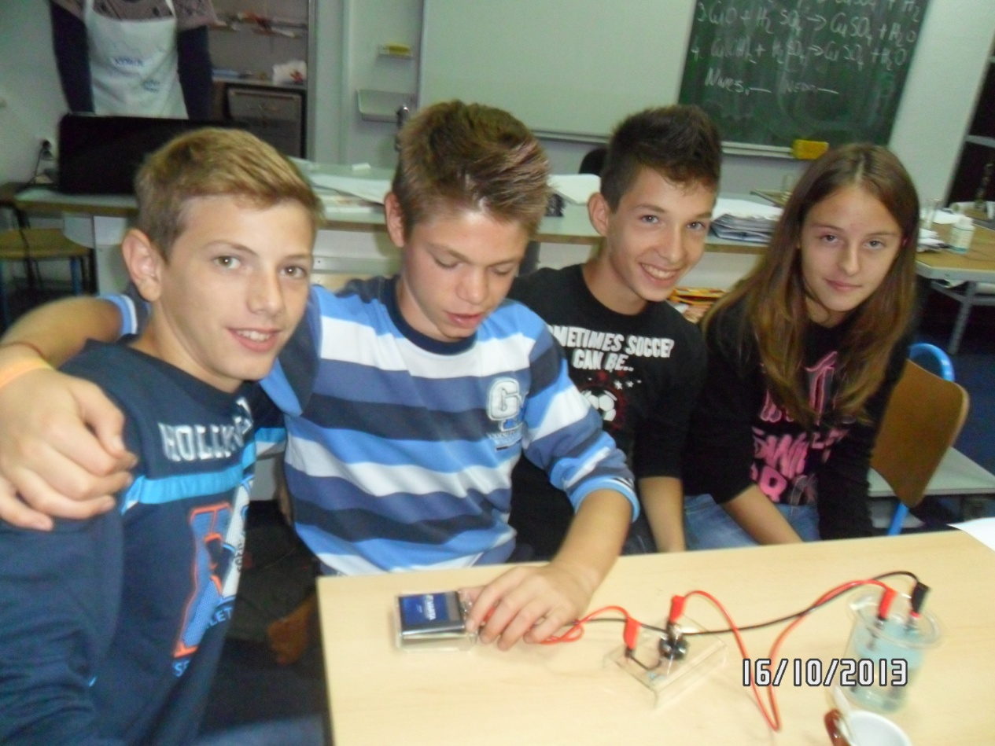
Električna provodljivost vodene otopine soli

Slide 2
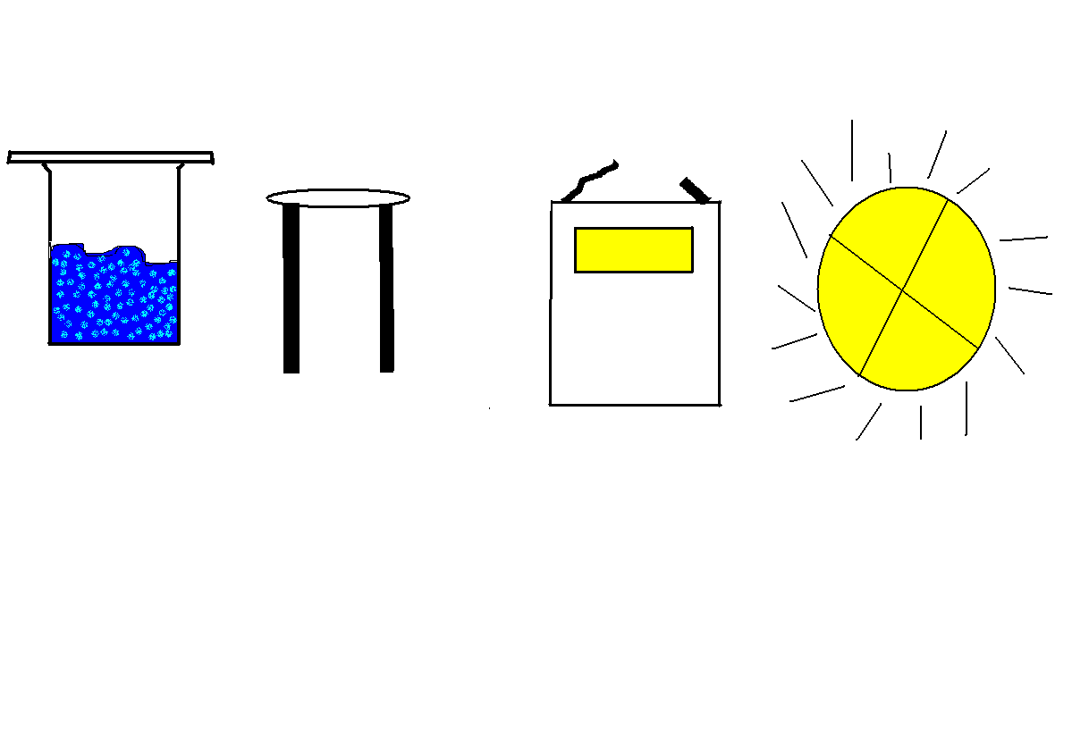
Pribor:Čaša,Baterija,Žarulja,Žlica,Štapić.
Kemikalije:NaCl(aq)-Otopina soli u vodi.

Slide 3
Postupak 1.
Spojimo žice u ugljene elektrode zatim u strujni krug sa žaruljicom,onda u čašu ulijemo vodovodnu vodu,promiješamo sa štapićem i žaruljica se ne upali.

Slide 4
Postupak 2.
Spojimo žice u ugljene elektrode zatim ih spojimo u krug sa žaruljom,onda u čašu ulijemo vodovodnu vodu i stavljamo polako sol natrijev klorid, promješamo sa štapićem i žaruljica se pomalo pali.

Slide 5
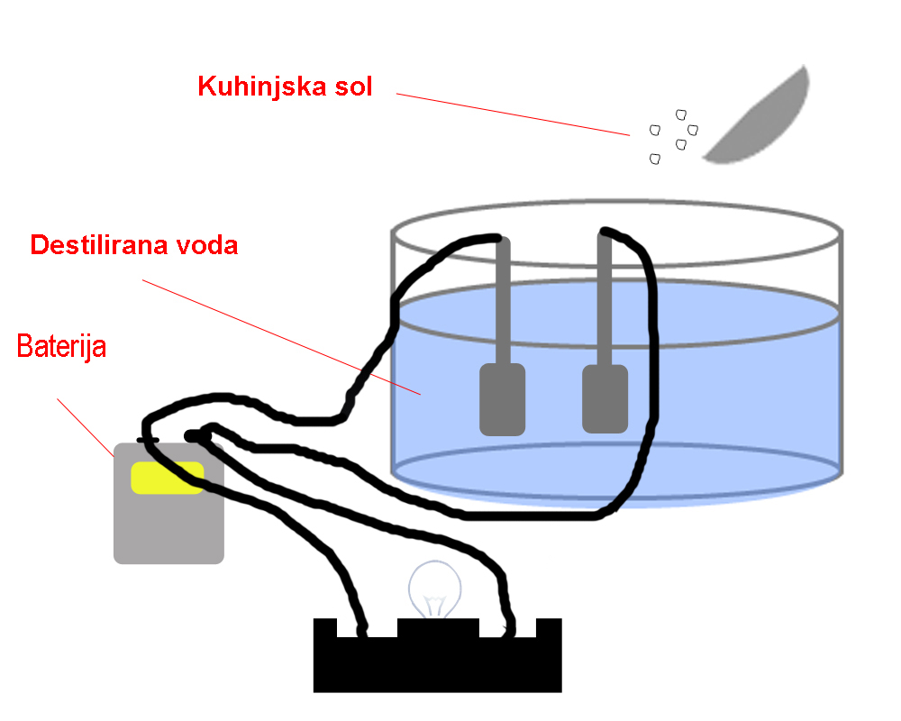
Crtež

Slide 6
Zaključak
V0dena otopina soli provodi električnu struju zbog nastalih iona
NaCl_{(aq)} →Na⁺ + Cl⁻
By:Ines M.,Mate K.,Nedo Š. Martin M.

